Slide 1
☺Día del animal☺
29 de abril ☺☺☺

Slide 2
¿Por qué el 29 de abril se conmemora el día del animal?
El 29 de abril se conmemora el día del animal por el fallecimiento de Ignacio Lucas Albarracín, abogado pionero en la lucha por los derechos de los animales, fundador de la Sociedad Protectora de Animales y precursor de la Ley Nacional de Protección de Animales.

Slide 3

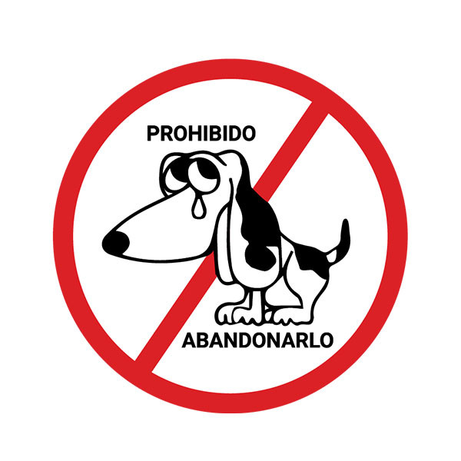
¿Quién creó la Sociedad Protectora de animales? ¿En qué fecha?
El creador de la Sociedad Protectora de animales es Ambrosio Grimaldi en el año 1879

Slide 4
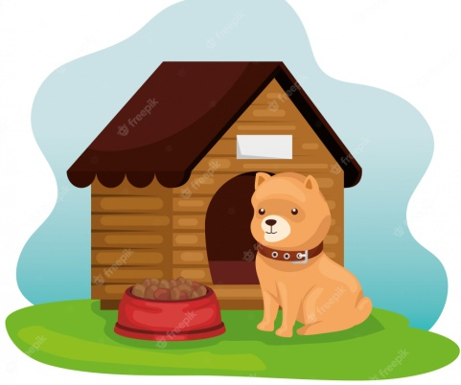
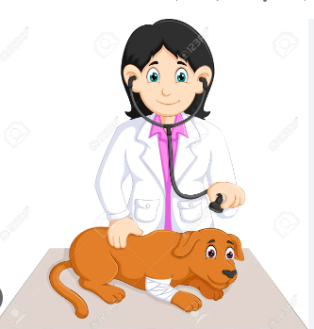

¿Cuáles son los derechos que proclama?
Derecho a una vida digna.
Derecho a la alimentación.
Derecho a la atención médica.
Derecho a un hábitat adecuado.
Derecho a no ser sometido a crueldad y abuso.
Derecho a la protección legal.
Derecho a la educación y conciencia pública sobre su importancia.

Slide 5
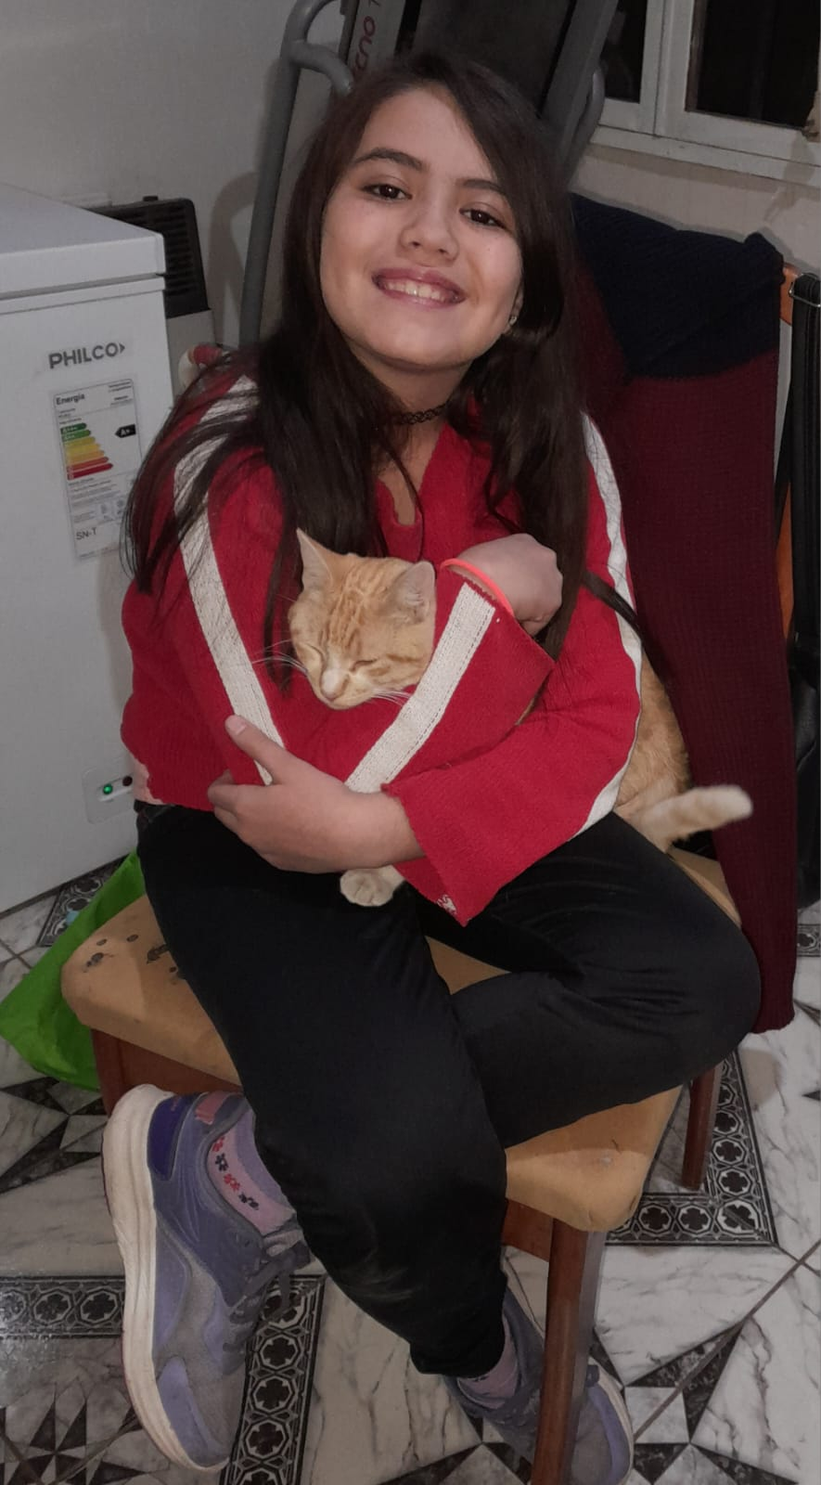
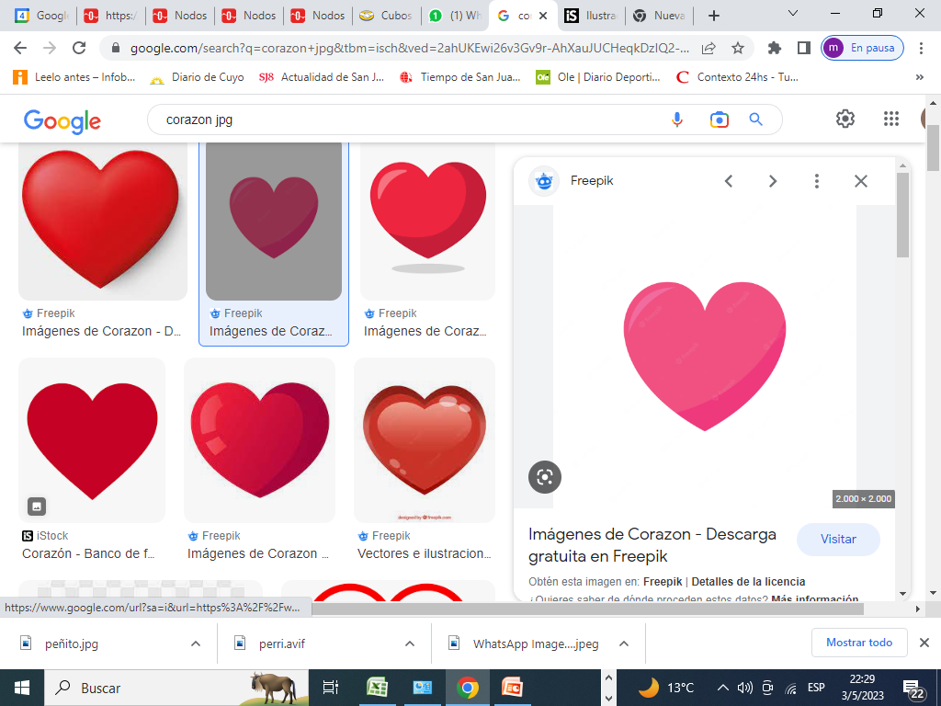
☺Mi mascota☺

Slide 6
¡Gracias por ver!
De sofi y ayuda de mami☺☺☺

